Slide 1
W jaki sposób zapewnić środki na realizację pomysłu biznesowego?
Część teoretyczna
realizacja w ramach projektu
NICE (Network for Inter-Institutional Cooperation in Entrepreneurial Education)
finansowanego z programu UE Erasmus+

Slide 2
Agenda prezentacji
1. Instrumenty finansowe – w jaki sposób wyszukujemy narzędzia wspomagające realizację lub rozwój istniejących pomysłów biznesowych?
2. Instrumenty finansowe – analiza dostępnych narzędzi finansowych

Slide 3
Wstęp
Członkostwo Polski w Unii Europejskiej otworzyło mozliwości ubiegania się o dotacje wspierające rozpoczecie lub rozwój istniejących przedsiebiorstw.
Różne instytucje publiczne i prywatne organizują konkursy biznesplanów oraz oferują możliwości ich finansowania (ze środków publicznoprawnych, jak i prywatnych).
Na rynku wyróżniamy instrumenty o charakterze zwrotnym i bezzwrotnym, pochodzące ze środków Unii Europejskiej, jak i krajowego budżetu.

Slide 4
Wstęp
Instrumenty finansowe to potrzebne na rynku i nieskomplikowane produkty finansowe: pożyczki, kredyty i poręczenia, dotacje.
Wyróżniamy instrumenty finansowe w charakterze zwrotnym i bezzwrotnym.
Funkcjonują specjalne instrumenty wsparcia działalności na obszarach wiejskich.

Slide 5
Wstęp
Przedsiębiorca może się ubiegać o wsparcie inicjatywy w ramach unijnych środków zarządzanych bezpośrednio w ramach krajowych programów operacyjnych, lub też ubiegać o wsparcie w ramach programów zarządzanych bezpośrednio przez Komisję Europejską.
Polityka spójności na lata 2021-27 ma obejmować następujące fundusze: Europejski Fundusz Rozwoju Regionalnego (EFRR), Fundusz Spójności (FS), Europejski Fundusz Społeczny+ (EFS+) oraz Fundusz Sprawiedliwej Transformacji (FST). Wspólna polityka rybołówstwa obejmie Europejski Fundusz Morski i Rybacki (EFMR). Fundusze te wzajemnie się uzupełniają.

Slide 6
Wstęp
W nowej rozpoczynającej się perspektywie około 60% funduszy z polityki spójności trafi do programów realizowanych na poziomie krajowym.
Pozostałe 40% otrzymają programy regionalne, zarządzane przez marszałków województw.

Slide 7
Krok pierwszy…
Zastanów się z jakich środków finansowych możesz skorzystać?

Slide 8
Instrumenty finansowe – jak je wyszukać?
Informacje na temat różnych for narzędzi dedykowanych przedsiębiorcom można odnaleźć na portalu Fundusze Europejskie – Dofinansowanie działalności.
https://www.funduszeeuropejskie.gov.pl
Fundusze Europejskie na lata 2021-2027 dla Polski to 72,2 miliarda euro z polityki spójności oraz 3,8 mld euro środków z Funduszu na rzecz Sprawiedliwej Transformacji.
Łącznie to około 76 miliardów euro

Slide 9
Instrumenty finansowe – jak je wyszukać?
Programy krajowe:
Fundusze Europejskie na Infrastrukturę, Klimat, Środowisko (FEnIKS)
Fundusze Europejskie dla Nowoczesnej Gospodarki (FENG)
Fundusze Europejskie dla Rozwoju Społecznego 2021-2027 (FERS)
Fundusze Europejskie na Rozwój Cyfrowy (FERC)
Fundusze Europejskie dla Polski Wschodniej (FEPW)

Slide 10
Instrumenty finansowe – jak je wyszukać?
Programy krajowe:
Pomoc Techniczna dla Funduszy Europejskich
Program dotyczący sprawiedliwej transformacji
Program Pomoc Żywnościowa
Program Ryby
Programy Europejskiej Współpracy Terytorialnej
Programy regionalne

Slide 11
Instrumenty finansowe – jak je wyszukać?
Programy zarządzane bezpośrednio przez Komisję Europejską:
Program LIFE Programme for the Environment and Climate Action
CEF – Program Connecting Europe Facility
COSME - Programme for the Competitiveness of Enterprises and Small and Medium Enterprises
Program Horyzont 2020
Program Erasmus+
EFIS - Europejski Fundusz na rzecz Inwestycji Strategicznych
Europejski Korpus Solidarności

Slide 12
Instrumenty finansowe – jak je wyszukać?
Instrumenty finansowe:
COSME – Programme for the Competitiveness of Enterprises and Small and Medium Enterprises
Horyzont 2020
EaSI – Program ramowy na rzecz zatrudnienia i innowacji społecznych
Kreatywna Europa

Slide 13
Instrumenty finansowe – jak je wyszukać?
Instrument na rzecz Odbudowy i Zwiększenia Odporności (Recovery and Resilience Facility – RRF) - odpowiedź Komisji Europejskiej na COVID-19
RRF - charakter dodatkowy w stosunku do innych funduszy i programów unijnych i musi być z nim spójne oraz skoordynowane
Warunkiem koniecznym umożliwiającym otrzymanie przez Polskę środków finansowych z RRF jest przygotowanie Krajowego Planu Odbudowy (KPO) i przyjęcie go przez Radę UE
O Krajowym Planie Odbudowy, Fundusze Europejskie – Dofinansowanie działalności, dostępny w systemie World Wide Web:
https://www.funduszeeuropejskie.gov.pl/strony/o-funduszach/fundusze-na-lata-2021-2027/konsultacje-spoleczne-kpo/o-kpo/, aktualizacja z dnia 30 maja 2021.

Slide 14
Instrumenty finansowe – jak je wyszukać?
Krajowy Program Odbudowy:
Odporność i konkurencyjność gospodarki
Zielona energia i zmniejszenie energochłonność
Transformacja cyfrowa
Efektywność, dostępność i jakość systemu ochrony zdrowia
Zielona, inteligentna mobilność

Slide 15
Instrumenty finansowe – jak je wyszukać?
Pożyczki dla MŚP:
pożyczki przeznaczone na finansowanie wszelkich nakładów związanych z uruchomieniem, prowadzeniem lub rozwojem działalności gospodarczej (poza produkcją rolną)
beneficjenci – mikro-, mali i średni przedsiębiorcy, w tym także prowadzący działalność osobiście przedstawiciele wolnych zawodów oraz inne podmioty działające na terenach wiejskich

Slide 16
Instrumenty finansowe – jak je wyszukać?
Mikrokredyty:
Uruchomieniem nowych lub rozwój już istniejących pozarolniczych przedsięwzięć gospodarczych na terenach wiejskich
Beneficjenci - spółki osobowe, rolnicy i członkowie ich rodzin, bezrobotni oraz inne osoby fizyczne rozpoczynające lub prowadzące działalność gospodarczą
Maksymalna kwota kredytu: 20 tys. złotych

Slide 17
Instrumenty finansowe – jak je wyszukać?
Kredyty na agroturystykę:
Linia kredytowa przeznaczona na sfinansowanie przedsięwzięć związanych z uruchomieniem nowych lub rozwojem już istniejących pozarolniczych przedsięwzięć gospodarczych z zakresu agroturystyki.
Od 50 do 300 tysięcy złotych

Slide 18
Instrumenty finansowe – jak je wyszukać?
Instrumenty finansowe zarządzane przez PARP:
Środki dla rozpoczęcie działalności gospodarczej
https://www.parp.gov.pl/start-biznesu
Środki na rozwój firmy
https://www.parp.gov.pl/rozwoj-firmy
Środki na reorganizację firmy
https://www.parp.gov.pl/reorganizacja

Slide 19
Krok drugi…
Wyszukiwarka narzędzi finansowych

Slide 20
Dostępne instrumenty finansowe
Wyszukiwarka dotacji
https://www.funduszeeuropejskie.gov.pl/wyszukiwarka/

Slide 21
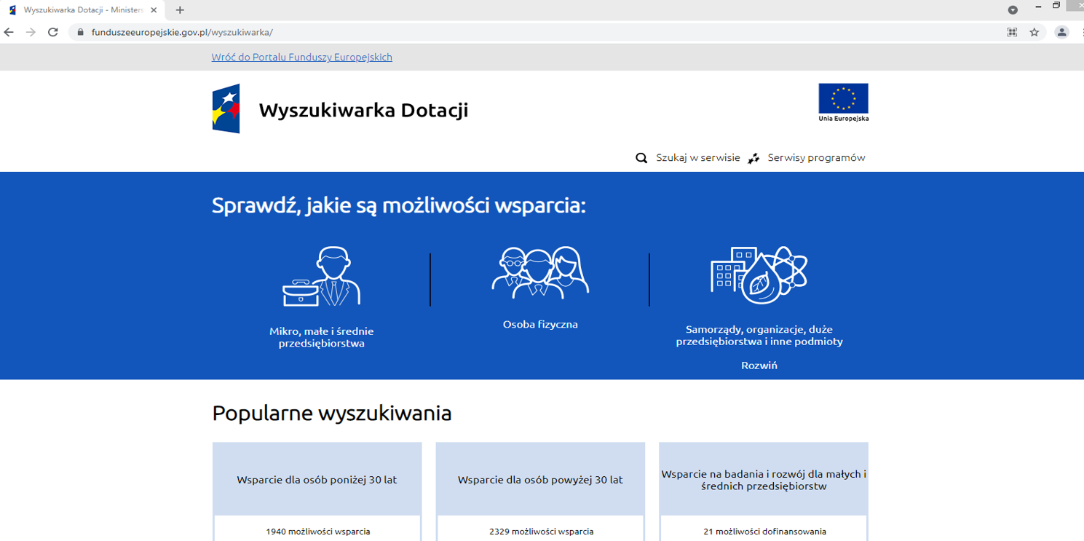
Dostępne instrumenty finansowe

Slide 22
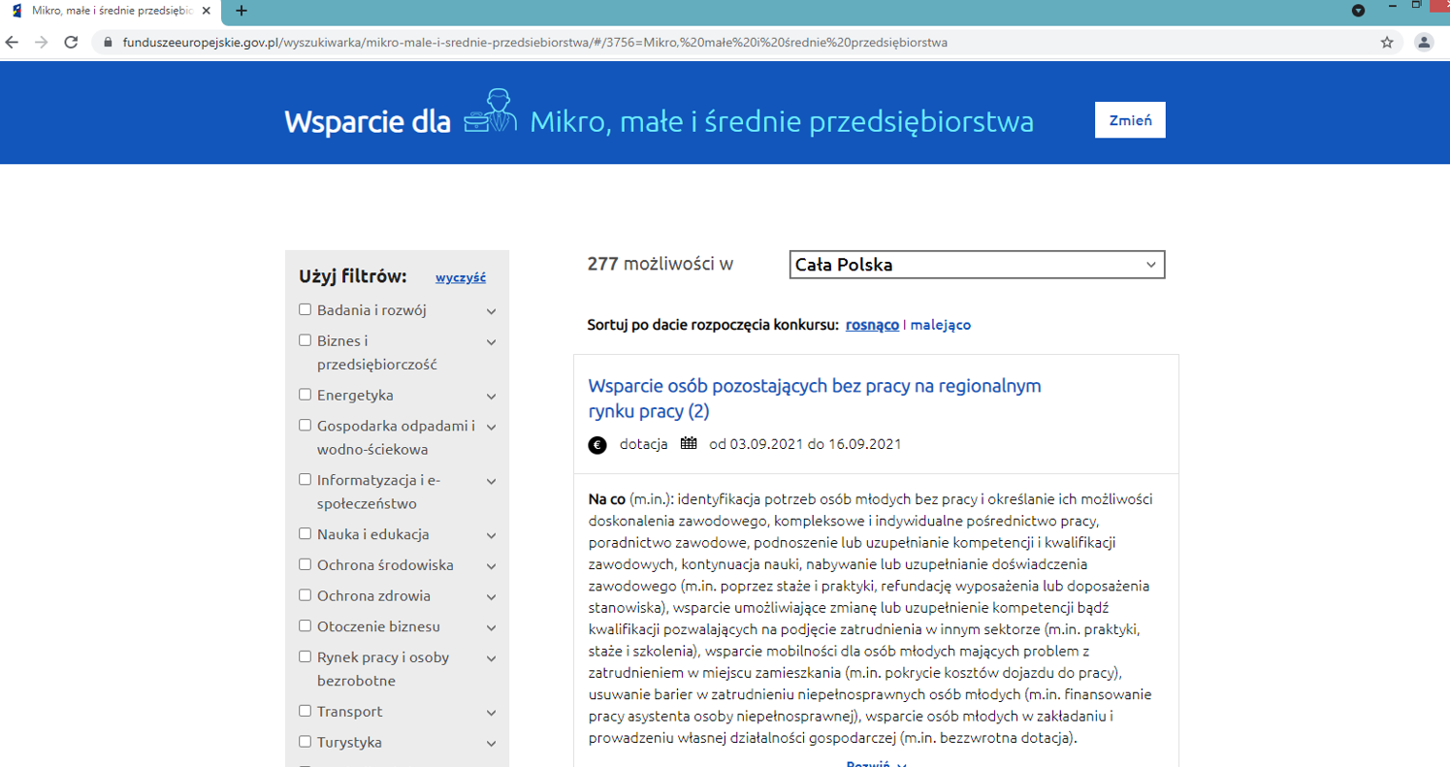
Dostępne instrumenty finansowe

Slide 23
Czas na wyszukanie skutecznych instrumentów finansowych!
Powodzenia!

